Slide 1

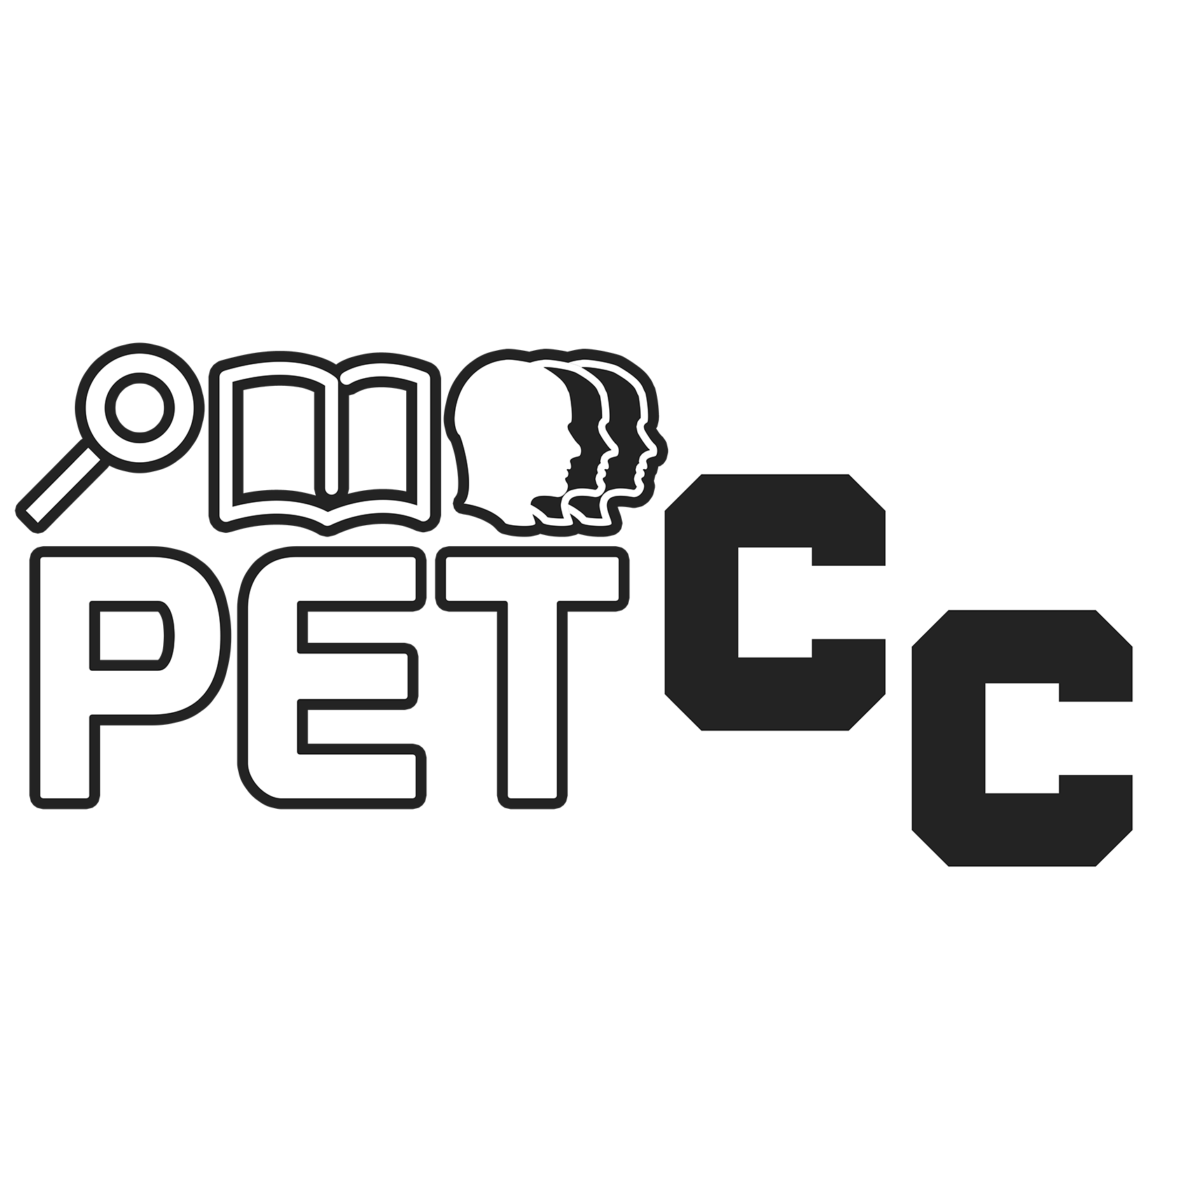
Python - Aula 3

Slide 2
Aula 03
Aula de hoje
Orientação a objetos
Classes
Objetos
Herança
Polimorfismo

Slide 3
Programação Orientada a Objetos
Paradigma de programação baseado no conceito de classe e objeto
Os carros são como as lanchas, as motos são como os jet skis e os pedestres são como os banhistas
As classes são como as formas de bolo e os objetos são como os bolos

Slide 4
Classes e Objetos
Classes proporcionam uma forma de organizar dados e funcionalidades juntos.
Criar uma nova classe cria um novo “tipo” de objeto, permitindo que novas “instâncias” desse tipo sejam produzidas.
Cada instância da classe pode ter atributos anexados a ela, para manter seu estado.
Instâncias da classe também podem ter métodos (definidos pela classe) para modificar seu estado.

Slide 5
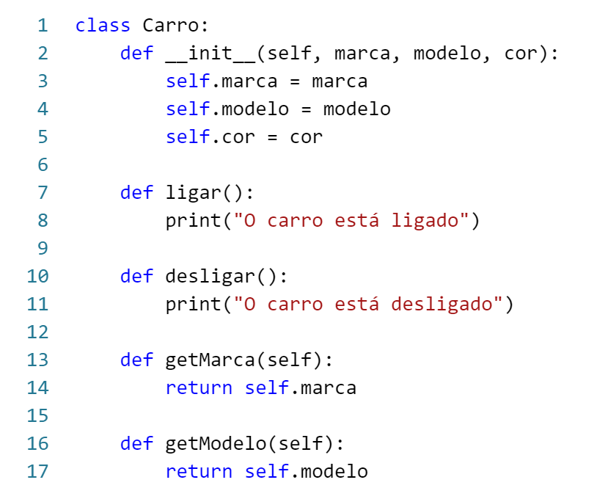
Classes em Python

Slide 6
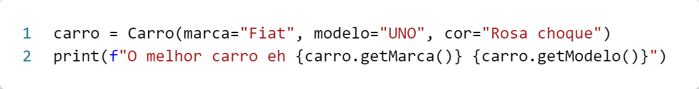
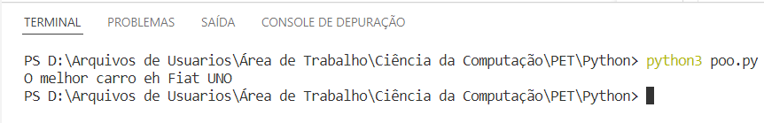
Como usar a Classe

Slide 7
Herança
A Herança é um conceito do paradigma da orientação a objetos que determina que uma classe (filha) pode herdar atributos e métodos de uma outra classe (mãe) e, assim, evitar que haja muita repetição de código.

Slide 8
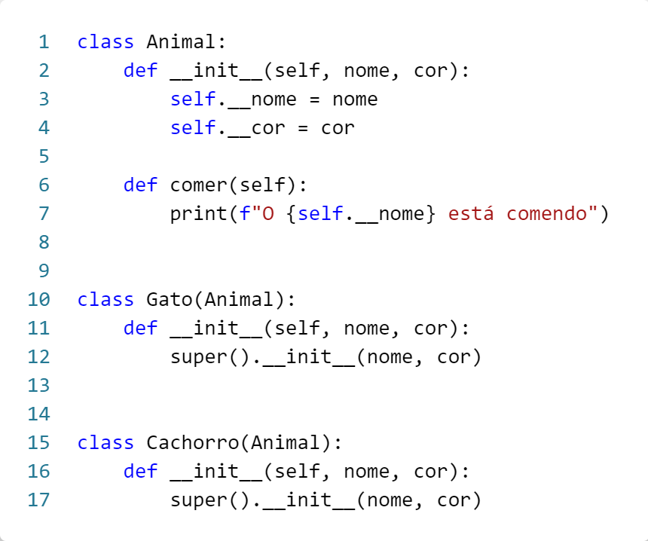
Herança

Slide 9
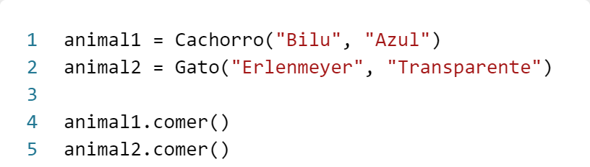
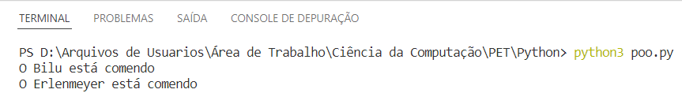
Exemplos de Uso

Slide 10
Polimorfismo
Polimorfismo é a capacidade de uma classe de ter métodos com o mesmo nome de sua superclasse, sobreescrevendo-os.

Slide 11
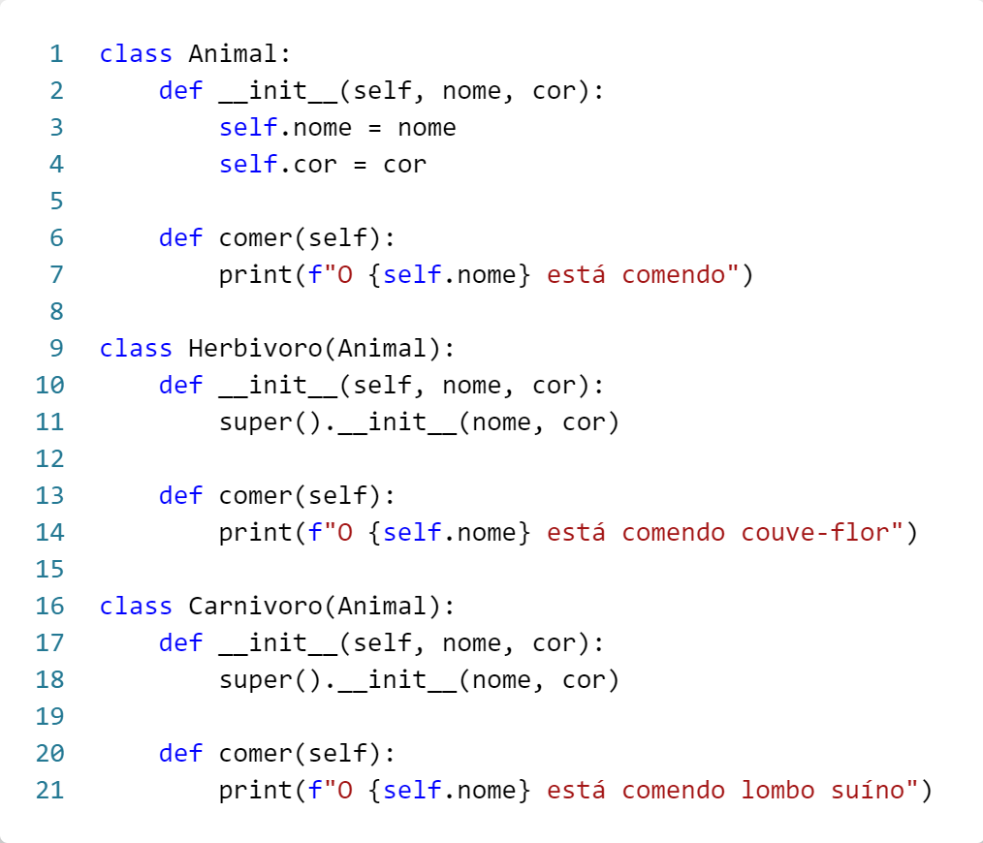
Polimorfismo - Exemplo

Slide 12
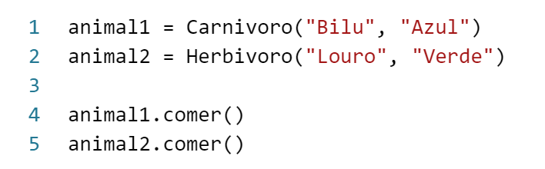
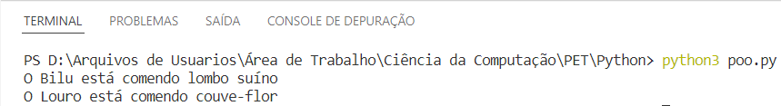
Polimorfismo - Exemplo

Slide 13
Próxima aula:
Bibliotecas em python
Introdução a análise de dados com Pandas

Slide 14
Atividade para entregar no classroom:
Faça uma cadeia de classes que possua herança, com ao menos uma classe mãe e duas filhas (assim como o exemplo mostrado nos slides).

Slide 15
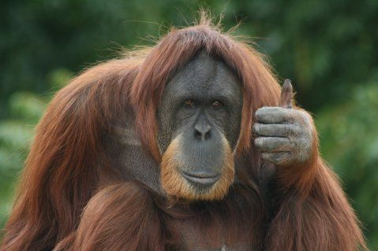
Por hoje é isso!

